Slide 1
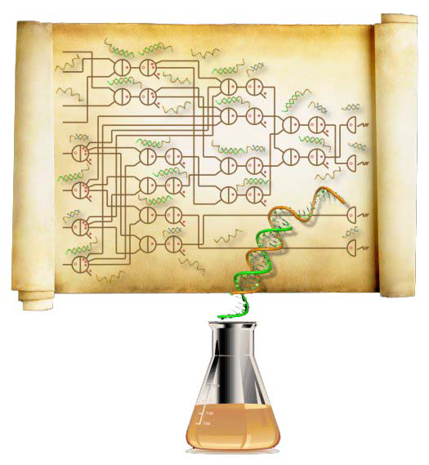
Биокомпьютеры (DNA (DeoxyriboNucleic Acid) computing)

Slide 2
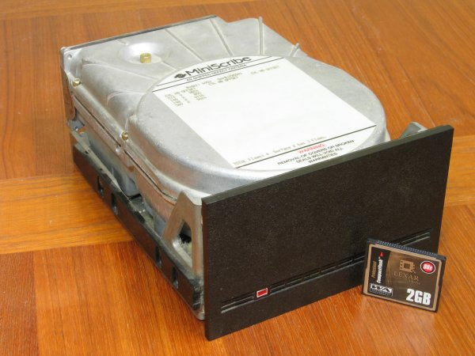
Слева - НЖМД объёмом 44 Мб 1980-х годов выпуска, и (справа) CompactFlash объёмом 2 Гб 2000-х годов выпуска.
Всего-то прошло 20 лет, а технологии так быстро меняются. Интересно, что будет через 20 лет? Одним из направлений (на ряду с нанотехнологиями и квантовыми компьютерами) будет вычислительные устройства на основе ДНК.

Slide 3
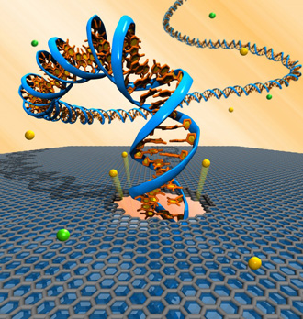
Что же такое биокомпьютер?
Биокомпьютер — компьютер, который функционирует как живой организм или содержит биологические компоненты.
В качестве вычислительных элементов используются белки и нуклеиновые кислоты (ДНК), реагирующие друг с другом

Slide 4
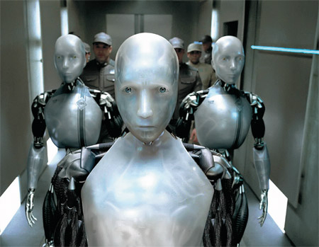
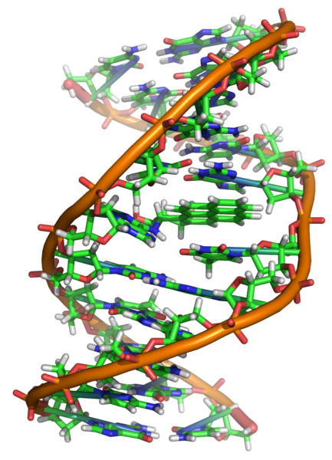
Немного истории
Подобие человека и машины:
Вычисление математических выражений,
Вычисление логических операции,
Накопление данных ( числовых, текстовых, звуковых и художественно-графических)
1966 год - книга Дж. фон Неймана «Теория самовоспроизводящихся автоматов»
1994 год – опыт Леонарда Адельмана: молекулы ДНК могут решать вычислительные задачи, которые трудоемки для традиционных компьютеров.
С 1994 года начинается история ДНК-вычислений

Slide 5
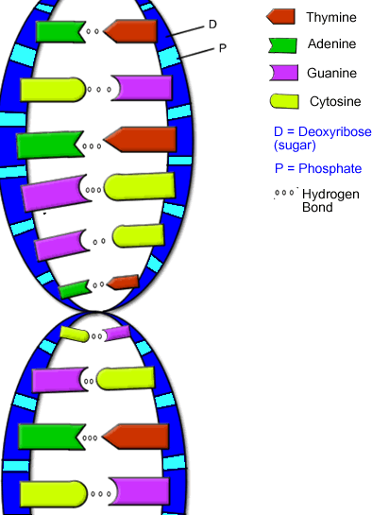
Структура ДНК
Основа ДНК - чередующиеся фосфаты и дезоксирибоза (сахара)
Двойная спираль ДНК «держится» на водородных связях между нуклеотидами.
Состав нуклеотидов:
пурины (аденин [A] и гуанин [G])
пиримидины (цитозин [C] и тимин [T])

Slide 6
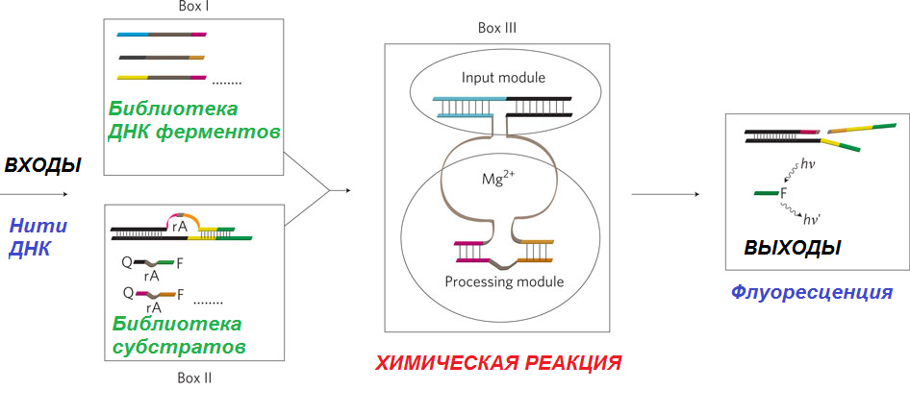
«Процесс вычислений»
Общая конструкция вычислительного модуля, использующий библиотеки ДНК ферментов и субстратов

Slide 7
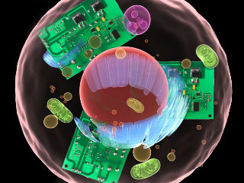
Логические элементы на основе ДНК
Проблема: различная природа входящего и исходящего сигнала => невозможность объединения элементов друг с другом в сложную схему.
Американские исследователи попытались обойти эту проблему, сконструировав логические элементы на основе ДНК. Прежде всего, они создали элементы AND (и), OR (или) и XOR (исключающее или).
На вход подаются фрагменты ДНК (около 24 нуклеотидов длиной);
На выходе – олигонуклеотиды (тоже нуклеотиды)

Slide 8
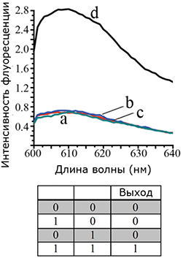
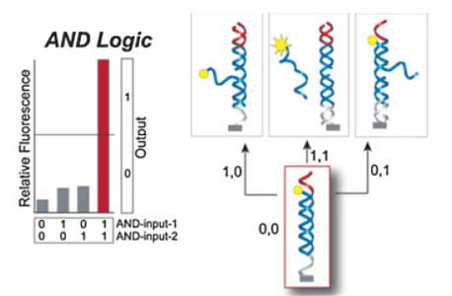
AND
Ферментная логика –логика, основанная на ферментах ДНК (части молекулы ДНК)

Slide 9
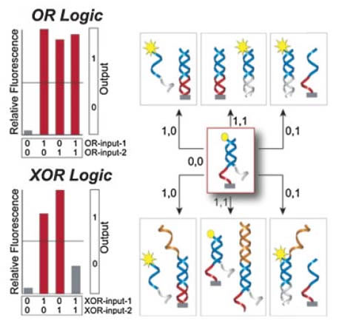
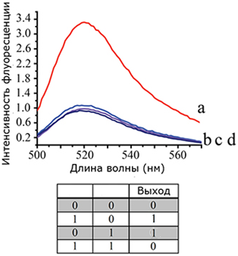
OR, XOR

Slide 10
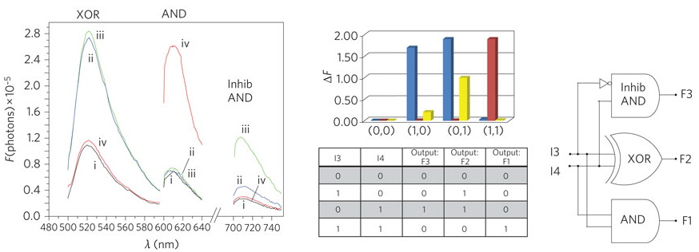
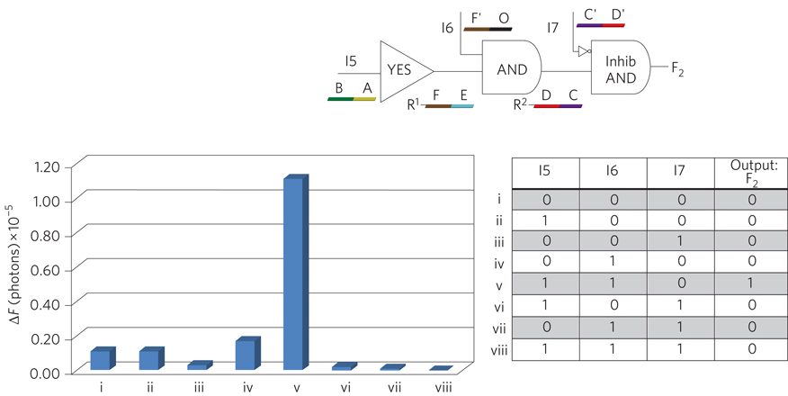
Логические схемы

Slide 11
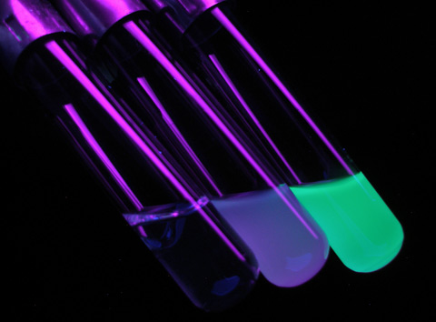
Последние достижения
2011 год –
Эрик Уинфри и Лулу Цянь (Калифорнийский технологический институт) –
наиболее продвинутый на сегодняшний день ДНК-компьютер
Задача: Извлечение квадратного корня и округление ответа до ближайшего целого
Результат вычислений: цвета пробирок (из-за флуоресценции), которые преобразуются в бинарный код
Определение квадратного корня – лишь одна из возможных задач

Slide 12
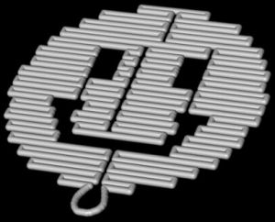
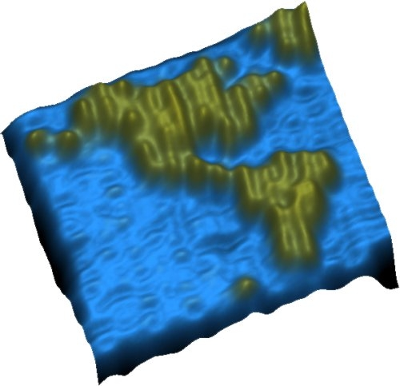
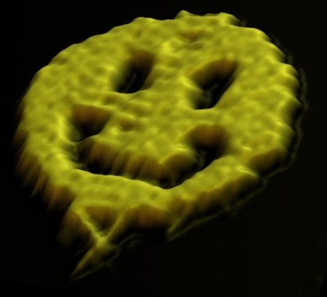
ДНК-оригами
Технология получения сложных двумерных структур из молекул ДНК (Калифорнийский технологический институт, США).
Технология получила название ДНК-оригами

Slide 13
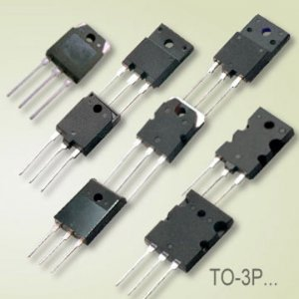
P.S. Создание микросхем, имитирующих сигналы и обмен веществ в клетках
Исследователи обратились к полузабытой аналоговой электронике. С её помощью экспериментаторы смоделировали два типа взаимодействий между белками и ДНК.
Используются все возможные состояния транзисторов
Результат: Успешно смоделированы белковые процессы , происходящие внутри клетки

Slide 14
Очень полезные источники
http://www.nature.com (забугорский)
http://www.membrana.ru
http://www.nanonewsnet.ru (наш, по сути переведенный и сокращенный вариант 1-го источника, даже ссылки туда есть)
https://www.google.com (лол)

Slide 15
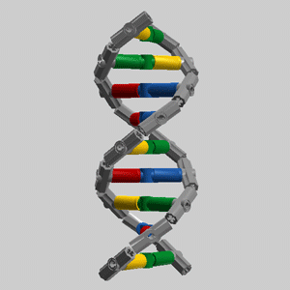
КОНЕЦ

